Slide 1


Slide 3


Slide 4
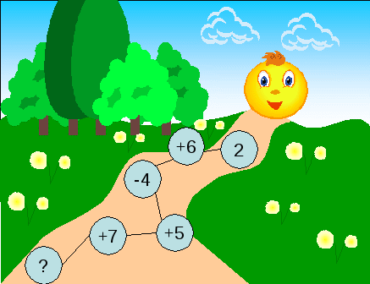

Slide 5
10, 5, 9, 9, 2, 12.

Slide 6
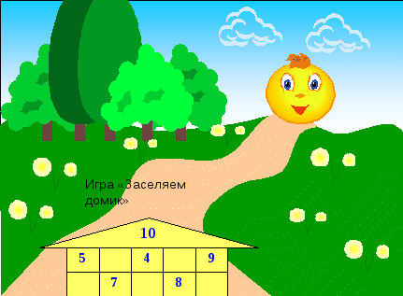

Slide 7
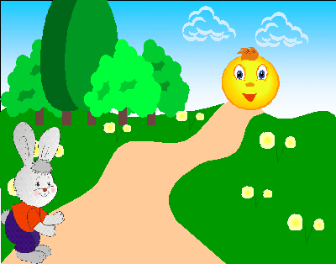

Slide 8
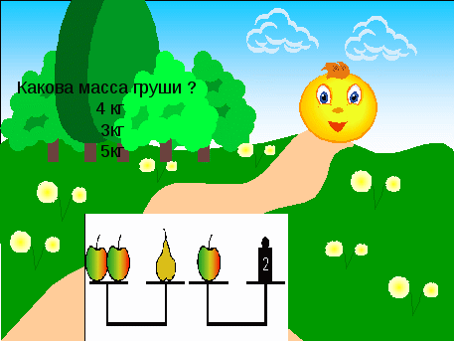

Slide 9
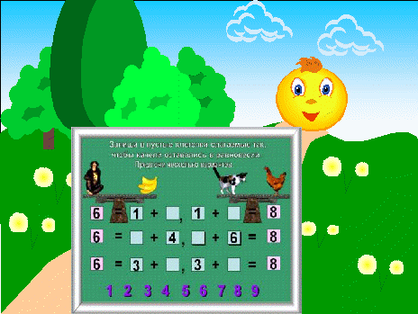

Slide 10
8+6 5+2 0+20
5+5 10+3 9+4
3+1 6+4 18+1

Slide 11
5+2=7
3+1=4
6+4=10
5+5=10
10+3=13
18+1=19
0+20=20
8+6
9+4
?

Slide 12
Этап изучения нового материала

Slide 13
8+6
8+6=
8+2+4=14
2
4

Slide 14
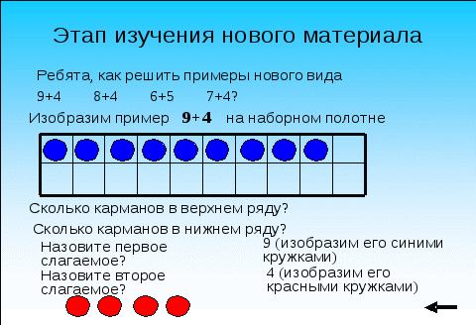

Slide 15
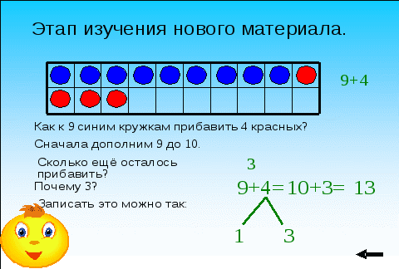

Slide 16
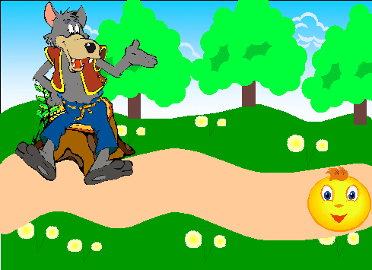

Slide 17
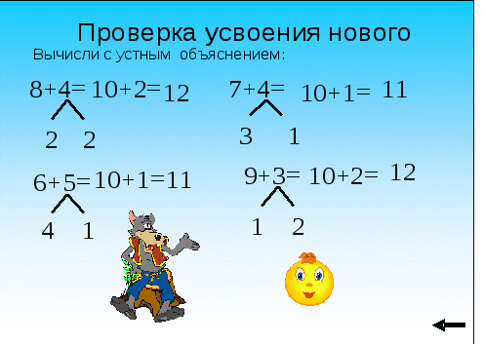

Slide 18
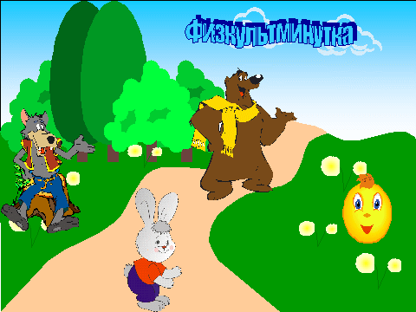

Slide 19


Slide 20
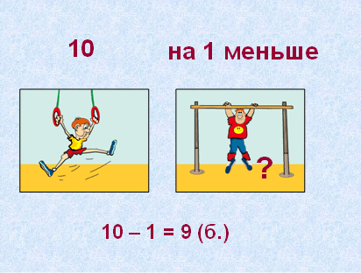
10 б.
на 1 б. меньше
10-1=9 (б.)

Slide 21
Сколько всего баллов получил мальчик за упражнения?
10-1=9 (б.)
10+9=19(б.)

Slide 22
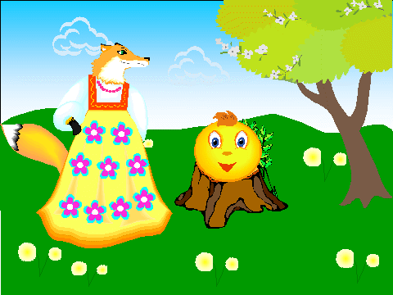

Slide 23
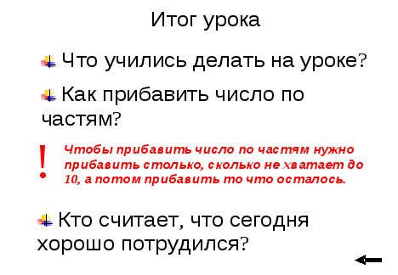

Slide 24


